Slide 1
Attrezzature

Slide 2
Uso non corretto di attrezzature
Investimento da mezzo di trasporto e schiacciato dal carrello elevatore
Non salire sul carrello elevatore
Lavorazione
Movimentazione
2
Notes:
Dati anno 2017

Slide 3
Descrizione
Dove ha avuto origine il problema?
L’infortunato si trovava presso in un rivenditore di mobili per caricare il proprio furgone.
Le operazioni consistevano nel prendere la merce dal magazzino con il carrello elevatore, guidato dal capo magazziniere della ditta rivenditrice, e portarla nei pressi del furgone per poi farla caricare dal lavoratore che poi si infortunerà e da un suo collega.
L’infortunato saliva sulle forche del muletto ed il capo magazziniere alla guida dello stesso lo trasportava per riportarlo nei pressi del furgone.
3
Notes:
Dati anno 2017

Slide 4
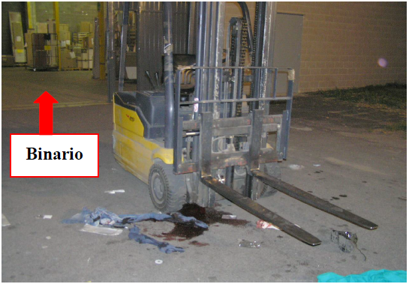
Descrizione
Cosa è successo?
Il carello elevatore, passando sopra il binario del portone scorrevole del capannone, sobbalzava ed il piede destro dell’infortunato trasportato scivolava dalle forche venendo a contatto con il suolo.
L’infortunato pertanto cadeva a terra e la gamba rimaneva incastrata tra il muletto stesso e l’asfalto.
Contatto:
Gamba destra e la parte centrale del carrello.
Esito del trauma:
Trauma da schiacciamento dell’arto inferiore con fratture, scuoiamento e disarticolazione della gamba destra.
372 giorni complessivi di inabilità temporanea.
4
Notes:
Dati anno 2017

Slide 5
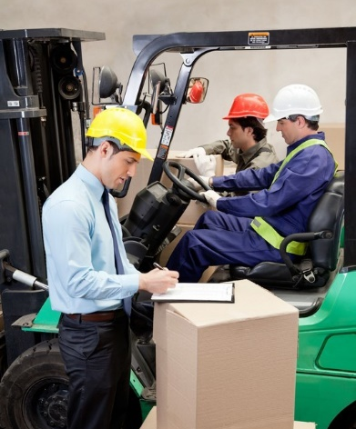
Perché è avvenuto l’infortunio
L’infortunato si faceva trasportare sulle forche del carrello.
Il carrellista acconsentiva al trasporto pericoloso dell’infortunato sulle forche del carrello.
Nota: cosa assolutamente non prevista nell’uso corretto di questa attrezzatura.
Il binario del portone scorrevole del capannone creava un dislivello nel percorso di passaggio dei carrelli.
Criticità organizzative alla base dell’evento:
Formazione carente del lavoratore alla guida del carrello elevatore.
Mancata vigilanza del Preposto che non faceva rispettare le disposizioni aziendali, riportate anche nella cartellonistica esposta.
5
Notes:
Dati anno 2017

Slide 6
Come prevenire
Le azioni di prevenzione
Utilizzare i carrelli elevatori solo per il trasporto delle merci su bancale e non trasportare mai colleghi sulle forche o appoggiati ad altre parti del mezzo diverse dal sedile regolamentare.
Rispettare il divieto assoluto di sollevamento di persone sulle forche del carrello elevatore.
Tenere la pavimentazione dei reparti interni e delle aree esterne in buono stato di manutenzione e senza rotture ed avvallamenti.
Il carrello elevatore è una “attrezzatura speciale” per cui ne va consentito l’uso solo ai lavoratori che hanno conseguito l’abilitazione all’uso con gli appositi corsi previsti dallo specifico accordo stato-regioni.
6
Notes:
Dati anno 2017

Slide 7
Grafica dell’evento
Tipologia incidente | Agente materiale incidente
Contatto con mezzi in movimento nella loro sede | Carrello elevatore
INCIDENTE
Coincidente con il
CONTATTO
TRAUMA
Sede anatomica del danno | Natura del danno
Gamba destra | Frattura (con scuoiamento e disarticolazione)
7
Notes:
Dati anno 2017

Slide 8
Fattori determinanti evento
Infortunato | L’infortunato si fa trasportare in piedi sulle forche del carrello.
Attività di terzi | Il carrellista ha acconsentito al trasporto pericoloso del collega sulle forche del carrello.
Ambiente | Il binario del portone scorrevole del capannone creava un dislivello nel percorso di passaggio dei carrelli.
Criticità organizzative alla base dell’evento
Datore di lavoro | Formazione: insufficiente formazione del carrellista
Preposto | Vigilanza: mancata vigilanza del peposto (capo reparto magazzino)
8
Notes:
Dati anno 2017

Slide 9
Notes:
Da inserire solo alla fine del corso

